Slide 1


Recursos Humanos
Comportamiento Organizacional
Fabrizio Marcillo Morla MBA
barcillo@gmail.com
(593-9) 4194239

Slide 2
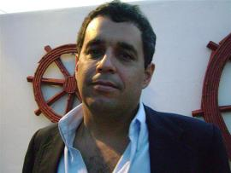
Fabrizio Marcillo Morla
Guayaquil, 1966.
BSc. Acuicultura. (ESPOL 1991).
Magister en Administración de Empresas. (ESPOL, 1996).
Profesor ESPOL desde el 2001.
20 años experiencia profesional:
  Producción.
  Administración.
  Finanzas.
  Investigación.
  Consultorías.
Otras Publicaciones del mismo autor en Repositorio ESPOL

Slide 3
Administración (de personas)
Conjunto sistemático de reglas para lograr la máxima eficiencia en las formas de estructurar y manejar un organismo social.
Administración es la técnica de la coordinación.
Administración es la técnica que busca lograr resultados de máxima eficiencia en la coordinación de las cosas y personas que integran una empresa.

Slide 4
Funciones de la Administración
Planeación:
  Objetivos generales y específicos.
  Planeación estratégica.
  Planeación operativa.
Organización:
  Formación de equipos.
  Delegar responsabilidades.
  Determinar relaciones.

Slide 5
Funciones de la Administración
Dirección:
  Motivación.
  Clima organizacional.
  Desarrollo del personal.
Evaluación:
  Supervisión.
  Control.
  Seguimiento.

Slide 6
Perfil Organizacional
40s – 80’s
Orientación: control.
Jerárquica.
Si funciona déjelo.
Reactiva.
Planeación/decisión central.
Alta gerencia: piensa.
Gerencia media: controla.
RRHH desvinculado estrategia.
Sist. Info. Desintegrados.
Personas: costo variable.
Poca recapacitación de personal.
80’s...
Orientación: compromiso.
Plana, flexible y matricial.
Si no está roto, rómpalo.
Proactiva.
Pensamiento Estrat todo nivel.
Desarrollo empresa=personas.
Desarrollo personal L/P.
RRHH integrado a estrategia.
Sist. Info. Integrado.
Personas: inversión.
Recapacitación continua.
Enfoque: servicio clientes.
  Hacia afuera / mirando adentro.

Slide 7
Nueva Cultura
Tema
De
Hacia
Errores
¿ Quien?
¿ Por que?
Errores
Arreglar
Prevenir
Horizonte
Corto Plazo
Largo Plazo
Logros
Costos / Programación
Satisfacción Cliente
Capacitación
Costo
Inversión
Mediciones
Control
Oportunidad Desarrollo
Negociación
Precio
Precio / Calidad
Cambio
Resistencia
Bienvenido
Papel de Gerencia
Solucción Problemas
Mejoramiento contínuo
Flujo Información
Vertical
Horizontal y vertical
Exito
Logros objetivos
Siempre mejor

Slide 8
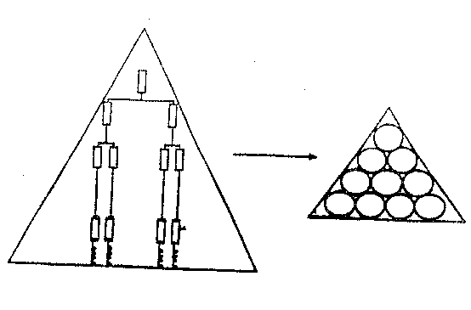
Éxito del Involucramiento del Personal
Depende del traslado de:
Poder
Recompensas
Reconocimiento
Información
  A todos los niveles

Slide 9
Para Pensar...
Nuestro sistema prevaleciente de administración ha destruido a nuestra gente. (W.E. Deming).
El Líder malvado es aquel a quien la gente desprecia.
El buen líder es aquel a quien la gente reverencia.
El gran Líder es aquel con que la gente dice: “lo hicimos nosotros mismos”. (Lao Tsu).

Slide 10
Conceptos Filosóficos
Sobre el Ser Humano, base de la comunicación:
  Igualdad y respeto.
  Autorresponsabilidad
  Maleabilidad
  Diversos modos de “Darse cuenta”

Slide 11
Ser Humano
Ser Bio - Psico - Social:
Al Ser humano se lo conoce en primer termino por el cuerpo.
El ser humano tiene una mente (psiquis).
El ser humano siempre está en sociedad (relaciones sociales)
Las tres están unidas y relacionadas

Slide 12
Relaciones
Familia:
  Por consanguinidad.
Amigos:
  Por gusto.
Ocupacional:
  Por necesidad de colaborar y hacer algo que no se puede hacer solo.
Pareja:
  Reúne las Otras:
    Se forma una familia.
    Hay que gustarse para estar en pareja.
    Se necesita colaboración.

Slide 13
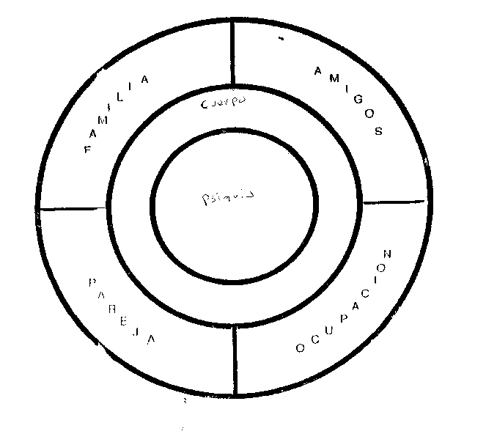

Slide 14
Comunicación
Comportamiento = Comunicación.
El comportamiento viene de Adentro.
Los estímulos de afuera tienen que pasar por el cerebro antes de salir de nuevo.
La respuesta depende de como lo procesa el cerebro.

Slide 15
Tipos de Comunicación
Conducta = Comunicación
Verbal:
  Lo que decimos.
  Significado de las palabras.
  Fácilmente entendible.
No Verbal:
  Como lo decimos.
  Tono.
  Expresión Facial
  Gestos.
  Postura
  Da sentido y contexto a la verbal.
  A veces confusa.
Cual es mas importante?

Slide 16
Comunicación como proceso
Desde el punto de vista de la persona que la emite.
Quien se comunica envía una señal y esta es recibida por la otra persona. Pasa por los órganos sensoriales y llegan al cerebro donde son traducidas e interpretadas.
Después de interpretar las señales la otra persona puede responder.

Slide 17
Estilos Gerenciales Tradicionales
Autocrático:
  Si: los que quieren y necesitan dirección.
  No: los auto dirigidos y auto motivados.
Democrático:
  Si: los auto dirigidos y auto motivados por logros y con inversión en subir puestos.
  No: los que necesitan dirección, planeación y control.
Laisse Faire:
  Si: unos pocos que son auto dirigidos, auto motivados y enfocados a resultados.
  No: los nuevos sin experiencia o los que necesitan dirección y parámetros de comportamiento bien definidos.

Slide 18
Process Comunication Model
Basado en el estilo gerencial Individualista.
Cada persona tiene unas habilidades gerenciales básicas únicas que serán muy efectivas con cierto tipo de gente.
La flexibilidad en estilo para encontrar las necesidades particulares de todos y cada uno es la clave a una gerencia exitosa.
PCM da habilidades para observar palabras, tonos, gestos, posturas y expresiones faciales para poder en unos pocos minutos evaluar...

Slide 19
Process Comunication Model
Que tipo de patrón de personalidad un individuo tiene.
Su canal de comunicación preferido.
Las áreas de contacto a usar inicialmente.
El tipo de personalidad a usar con el.
Su nivel de habilidad de comunicación.
El trabajo para el que está mas apto.
El patrón de personalidad que es mas compatible con el, como compañero, subordinado o jefe.
La dinámica de sus perfiles de éxito y fracaso.
La mejor estrategia gerencial a usar con el.
Su potencial gerencial.

Slide 20
Process Comunication Model
Taibi Kahler:
  Clasifica a la gente según forma de comunicarse.
  Cada vez que hablamos tenemos varios comportamientos. Algunos llegan (efectivos) y otros no.
  Porque unas veces la comunicación llega y otras no.
  Realizó análisis estadístico de los efectos de la comunicación no verbal y los clasificó.

Slide 21
Comportamientos Efectivos
Solo hay 5 :
Protector:
  No tiene tanta aplicación en la empresa. Solo en emergencias.
Director:
  Dar Ordenes.
Computador:
  Intercambiar Información.
Comfortador:
  Brindar apoyo.
Emocionador:
  Muestra emociones.
Señales:
  Palabras
  Tono
  Gestos
  Postura
  Expresión Facial

Slide 22
El Protector
Tienes que dar una orden o directiva dirigida a tus propios sentidos o a los de otra persona.
Ej: “Respira profundo”, “cálmate”, “escucha mi voz”, “mírame”.
Estas frases son actuaciones del protector siempre que no haya ataque, amenaza ni cólera.
Palabras: Cualquier orden dirigida a los sentidos (olfato, gusto, vista, oído, tacto). Uso del imperativo., sin ataque, amenaza o cólera
Tono: Firme, calmado, protector
Gestos: Manos y brazos extendidos como para sostener los hombros de un niño pequeño
Postura: Serena y estable.
Expresión facial: No muestra crítica. Es abierta, pequeña inclinación para sugerir que aceptar la orden está bien, mirada confiada y de apoyo.

Slide 23
El Director
Tienes que dar una orden dirigida a la parte pensante de otra persona. No hay cólera, amenaza o ataques.
Ej: “Dígame ¿cuáles son sus obligaciones?”, “Firme sobre la línea de puntos”, “Entregue su informe”.
Palabras: “Diga...”, “haga...”. Cualquier imperativo que invite al pensamiento de la otra persona. Uso del “debes”, o “tienes que”.
Tono: Firme, sin crítica ni amenaza.
Gestos: Poco o ninguno.
Postura: Erguida.
Expresión facial: Mínima, ni cejas levantadas ni fruncimiento.

Slide 24
El Computador
Es la parte de nosotros que intercambia Información.
No hay emociones ni opiniones en ella.
No solo son preguntas sino también decir hechos.
Ej: “Que hora es?” , “La luz está prendida”, “Podría escribirme esta carta?”, Etc.
Palabras: Que..?, Podría…?, Es….?, Como….?, Cuando…?
Tono: Monótono, Frío.
Gestos: Ninguno o pocos.
Postura: Erecta, estable.
Expresión facial: Sin expresión.

Slide 25
El Confortador
Tienes que permitirte asumir las cualidades de un padre cálido y nutritivo que se dirige a la emoción infantil de la otra persona.
Se dirige a las emociones del otro.
Ej: “Realmente te aprecio”, “Comprendo la tensión que tu tienes y está muy bien si quieres participar tus sentimientos conmigo”, “Tu eres una persona muy cálida, me alegro de que estés aqui”.
Palabras: “Valoro mucho...”, :estoy orgulloso de ti”, “eres importante”.
Tono: Cálido, suave, gentil, o con fuerza pero interesado.
Gestos: Mano en el hombro.
Postura: Suelta, abierta, atenta.
Expresión facial : Cálida, sonriente, suave.

Slide 26
El Emocionador
La parte juguetona y emotiva de nosotros. Hay que expresar sentimientos. No es la parte vengativa, despreciativa, perseguidora. Sino la partre divertida y espontaneamente infantil de nosotros.
El compartir emociones autenticas es la clave del Emocionador. El no disminuye a nadie ni se burla de otros ni de si mismo de forma desvalorizante.
Expresa tambien sentimientos negativos o desagradables sanos, como dolor o cólera.
Ej: “Chalo, me encanta tu corbata!”, “Que gusto verte”, “Me molesta tu actitud”, “Lo siento.”
Palabras: “Que chevere!, eres super”, “Me gusta!”, “Fantastico!”
Tono: Energetico, muy variado, jugueton, intenso.
Gestos: Animador, vivaz.
Postura: Fluida, flexible, elastico.
Expr. facial :Vivaz, natural, muy expresiva.

Slide 27
Comportamientos Efectivos
Diferentes personas prefieren dar:
  Ordenes.
  Información.
  Emociones.
Se ha determinado que la mayoría de las personas se comunican ineficientemente el 90% de las veces.
Cuando una persona se comunica correctamente lo hace en uno de los 5 canales. (radio - tv)
Mejores gerentes pueden encontrar canal adecuado para cada persona.

Slide 28
Canales de Comunicación
Para comunicarse, ambos deben de estar en la misma frecuencia.
Cuando la gente se comunica lo hace en uno de los 5 canales:
  EMOTIVO.
  COMFORTADOR.
  INFORMATIVO.
  DIRECTIVO.
  INTERVENTIVO.
La comunicación ocurre solamente si hay una oferta y una aceptación en el mismo canal.

Slide 29
Canal 1.- Interventivo
Protector
Sensor
Cálmate
Mírame
Detente
Párame bola
UUuhhh
Invita a pasar de uno de los 3 grados de incomunicación a un canal de comunicación.
Oferta del protector con ordenes a sentidos del otro.
Sensor o parte del otro que siente los sentidos básicos acepta oferta.
Util cuando personas se están saliendo de control.
Util en negociaciones o para capataces / enfermeras.
No es usado frecuentemente, solo en emergencias.

Slide 30
Canal 2.- Directivo
Director
Computador
Haga 5 copias.
Dile a Rigoleto que su orden llegó.
Digame que puesto ocupaba anteriormente.
Dame 3 razones x q’ es una buena idea.
Esta bien.
Ok.
Era jefe tecnico.
Es barato, rápido y efectivo.
Es una oferta del director aceptada por el computador.
Para estar en parte directora de personalidad:dar orden a parte pensante de otra (computador).
No involucra un superior y un inferior, sino que involucra pensamiento para responder (autoridad pero igualdad).
Se escucha la orden, se piensa la orden, y se responde.
El que acepta no siente que se está abusando de el.
Funciona como una computadora.

Slide 31
Canal 3.- Informativo
Computador
Computador
Puedes hacer 5 copias?
Cual fue su puesto anterior?
Que hora es?
Si.
Jefe tecnico.
7:45 pm
Es un intercambio de información entre 2 partes pensantes.
No hay sentimientos involucrados.
Las preguntas son respondidas directamente.
Uno de los canales mas importantes en negocios: intercambio de ideas y datos.
No todos responden al pensamiento como el principal motivante de una comunicación.
Algunas personas requieren canales que involucren sentimientos para ser efectivos en su vida personal y de trabajo.

Slide 32
Canal 4.- Confortador
Confortador
Emocionador
José, te aprecio verdaderamente
y me alegro que estés
con nosotros.
Muchas gracias
a mi también
me agrada estar aquí.
Este canal tiene una oferta de la parte Confortadora de nosotros. La parte preocupada, confortadora y afectiva.
La aceptación complementaria viene dad por la parte Emotiva de la otra persona. La parte autentica, natural, jovial, juguetona.

Slide 33
Canal 5.- Emotivo
Emocionador
Emocionador
Me gusta trabajar contigo
Me gusta todo lo que hicimos
Y todo lo que nos divertimos
Me gusta trabajar
Contigo tambien
Es el canal de mayor “recompensa”.
Es un intercambio de sentimientos.
Cada uno busca a su Emocionador confortándose a si mismo primero para sentir con otros.

Slide 34
Canal 2.- Oferta Directiva
Canal 3.- Oferta Requisitiva
Director
Computador
Computador
Computador
Al leer esto si tienes alguna pregunta avisame
Al leer esto, si tienes alguna pregunta, ¿me avisaras?
Canal 4.- Oferta Comfortadora
Canal 5.- Oferta Emotiva
Confortador
Emocionador
Emocionador
Emocionador
Aprecio el esfuerzo que estas poniendo al leer esto. Si tienes alguna duda de esto, está bienque me lo digas
Pero que bacan! Me alegra que estes leyendo lo que escribí. Soy una persona qye realmente responderá cualquierpregunta que tu tengas para mi

Slide 35
Canal Preferido?
Todos tienen un canal preferido.
A veces cuando no se ofrece este canal a una persona, esta se “incomunicará” sin quererlo. Se meterá en uno de los grados de “incomunicación”.
Decir la misma cosa pero de distinta forma puede causar comunicación o incomunicación dependiendo a quien se dirige uno.
¿Sabe Cual es su canal preferido?

Slide 36
Canal Preferido?
Todos pensamos que nuestro canal favorito es el mejor.
No podemos hacer que la gente nos responda, pero usando su canal hay mas probabilidad de que lo haga.
Informativo:
  Orientados por resultados.
  Prefieren reconocimiento de su desempeño.
Emotivo / Confortador:
  Prefieren saber si son gustados.
  Ser gustados como persona por ser y no por hacer.
Comunicador efectivo es el que reconoce el canal preferido del otro y lo usa para hablarle.

Slide 37
Niveles De Comunicación
Cuando funcionamos bien.
Nivel 1: Abierto a comunicación solo en el canal preferido.
Nivel 2: Además del canal preferido usa otro canal (segundo preferido).
Nivel 3: Puede comunicarse en su canal primario, secundario y terciario.

Slide 38
Comportamientos Inefectivos
A.- Exageración en el pensamiento (hablar mas de la cuenta) - impulsores:
  Exageraciones perfeccionistas
  Exageraciones complacientes
  Exageraciones rígidas
  Exageraciones de esfuerzo
  Exageraciones de apuro
Estas exageraciones llevan a:

Slide 39
B.- Triangulo Dramático
Exageración en las emociones:
No responsabilizarse
Responsabilizarse demasiado
Perseguidor
Salvador
Victima

Slide 40
Exageraciones Perfeccionistas
No está dada por la necesidad de hacer algo perfecto si no por el miedo a equivocarse.
Se alarga mas de la cuenta.
Da muchas explicaciones.
Usa palabras difíciles.
Usa palabras terminadas en “…mente”.
Repite mucho lo mismo.
Usa mucho la palabra “pero”.
Nunca está contento con nada.
Se viste muy elegante.
Se demora en responder (se rasca la cabeza).

Slide 41
Exageraciones Perfeccionistas
Se creen mucho.
Dice: “A mi, personalmente..”
Demora mucho en decidir, siempre le falta información.
Causa mal humor porque siempre encuentra defectos.
Cree que no deja menor duda de lo que dice.
Siempre cree que todo lo que hizo pudo estar mejor.
Se dirige a otros para alabar, pero lo daña diciendo que pudo ser mejor y/o encontrando fallas.

Slide 42
Se Perfecto(no puedo fallar en mas minimo)
Cuando termino algo pienso deberia haberlo hecho mejor.
Exijo que todo este en orden absoluto.
Explico con mucho detalle para que se me comprenda perfectamente.
Utilizo palabras dificiles o tecnicas para conversar.
Espero que demas hagan tareas sin mas minimo error.
Visto y arreglo con mas perfecta pulcritud.
Tardo en decidir hasta estar totalmente seguro.
Si me reconocen algo bueno necesito aclarar algo para que no se vea tan bien.
Soy rutinario (habitos, lugares, horarios).
Creo que mas minima falla = fracaso.

Slide 43
Exageraciones Complacientes
Parte del miedo a que no le quieran o a no ser aceptado.
Le sonríen a todos y mueven la cabeza.
Quiere complacer a todos.
Repiten mucho las palabras de ruego y lloro.
Tiene miedo al NO, dice si cuando debe decir no.
Se siente responsable de como se siente el otro.
Excesivamente “educado”.
Usa muchos los diminutivos.

Slide 44
Exageraciones Complacientes
Nunca discute.
Es muy “democrático”.
Quiere la aprobación de los otros.
Trata de adivinar los deseos del otro.
Espera que los otros se comporten así.
No pueden dar ordenes directas.
Dicen: “talvez, tu sabes, mas o menos”o “ok, ok, podrías tu?, quisiera que tu..”

Slide 45
Complace (demas antes que yo)
Me siento responsable hacer sentir bien a demas.
Pienso que los demas estan antes que yo.
Digo que si cuando quiero decir que no.
Evito mostrar desacuerdo para que no se molesten.
Cuando otros hablan tiendo a asentir con la cabeza.
Me molesta cuando una persona que yo quiero atiende a otras estando conmigo.
Necesito gustarle a toda la gente.
Ayudo a los demas sin que me lo pidan.
Si recibo algo siento obligado a retribuir mucho mas.
Cuando estoy deprimido o malgenio espero que otros cumplan mis deseos para volver a sentirme bien.

Slide 46
Exageraciones Rígidas
Tiene miedo a sentir.
Habla en monosílabos.
Anda con cara rígida, serio, frunce de bravo.
El deber y la disciplina es todo.
Piensa que los sentimientos son malos.
Habla en 3a persona o voz pasiva (se dice…).
Se muestra como estoico.
Tono falta de emotividad.
No pide ayuda, se las arregla solo o se aguanta.
No quiere que la otra persona muestre emoción.

Slide 47
Se Fuerte (quien pide o emociona es debil)
Lo primero en vida es cumplir obligaciones aunque enfermo o en serias dificultades.
Me mantengo impasible (que nadie note nada) aunque este destrozado por dentro.
Mostrar emociones es signo de debilidad.
Rechazo a las personas que me quieren proteger cuando me siento mal.
Utilizo palabras y actitudes distantes para terminar conversacion. Comprendido, ya, stop.
Se me ve tieso como de piedra.
Me las arreglo solo no necesito ayuda.
Callo malestares o dolores fisicos.
Cuando todos vienen abajo, yo mantengo firme y brinda apoyo.
Si alguien pide ayuda pienso o le digo que mejor es arreglarselas solo.

Slide 48
Exageraciones De Esfuerzo
Tiene miedo a no poder.
Se frunce de cansancio o esfuerzo.
Cree que lo mas importante es el esfuerzo.
Usa muchas muletillas “o sea”, “voy a intentarlo”, “es difícil”.
Empieza muchas cosas y no termina ninguna.
Se complica mucho y le ve problemas a todo.
Todo lo ve por el lado difícil.
Busca hacer mas de lo que puede.
Confunde esfuerzo con resultado.
Da muchos rodeos.
Dice mucho “no se”, “no puedo”.

Slide 49
Trata Mas (todo cuesta mucho esfuerzo)
Empiezo muchas cosas a la vez pero no termino ninguna.
Antes de responder repito en voz alta la pregunta que me hicieron.
Uso palabras como “No se…”, “No se puede…”, “Es dificil…”, “Voy a tratar, pero…”
Solo valoro lo que se consigue con mucho esfuerzo.
Cuando me preguntan algo miro para todos lados antes de responder.
Cuando hablo de un tema interumpo y sigo hablando de otra cosa.
Para atender algo inclino mi cuerpo hacia adelante.
Insisto una y otra vez cuando me han dicho que no.
Hago varias preguntas e inclinaciones a la vez.
Me cuesta gran esfuerzo entender o hacer algo nuevo.

Slide 50
Exageraciones de Apuro
Tiene miedo a no terminar a tiempo.
Está acelerado.
Nunca le alcanza el tiempo.Habla muy rápido.
Va mas rápido que la otra gente, por lo que el resto no le entiende.
Apura a todos.
Interrumpe a todos en media frase.

Slide 51
Apurate (el tiempo no alcanza)
Hablo muy rapido.
Cuando estoy haciendo algo ya pienso en lo que tendré que hacer después.
Interrumpo a otros para decir mas rapido lo que estan diciendo.
Me siento molesto con la gente lenta.
Cuando otros hablan me muevo en la silla, agito la pierna, golpeteo los dedos.
No me alcanza el tiempio
Me pongo muy impaciente ante la menor espera.
Decido apresuradamente.No me alcanza el tiempio
Me pongo muy impaciente ante la menor espera.
Decido apresuradamente.
Persigo a los demas para que terminen rapido.
Espero hasta el ultimo para hacer las cosas a la carrera.

Slide 52
Triangulo Dramático
Yo
Otros
Perseguidor
OK
No Ok
Salvador
OK
No Ok
Victima
No Ok
Ok
Correcto
OK
OK

Slide 53






Comunicación Ineficiente
Gente eficiente, conoce 1º necesidades propias:
  Reconocimiento por su trabajo, y necesitan pensar, organizarse y ser productivos.
  Que les digan que son queridas necesitadas o apreciadas.
Si no satisfacemos nuestras necesidades básicas nos ponemos a una de las 6 máscaras de comportamiento ineficiente:
  Sobreactuador.
  Sobreadaptador.
  Sufridor.
  Atacante.
  Culpador.
  Desesperado.
1er grado
2o grado
3er grado

Slide 54
Mascaras, Posiciones, Roles
Mascaras pueden ser categorizadas por:
  Creencias comparativas. (Posición. Tu vs. Yo).
  Creencias de poder. (Mito, que puedo hacer).
  Papel de actuación. (Rol, V,S,P).
Cuatro falacias:
  Yo puedo hacerte sentir bien pensando por ti.
    Salvador buscando victima.
  Tu me puedes hacer sentir bien pensando por mi.
    Victima buscando salvador.
  Yo puedo hacerte sentir mal emocionalmente.
    Perseguidor buscando victima.
  Tu me puedes hacer sentir mal mal emocionalmente.
    Victima buscando salvador.

Slide 55
SobreActuador
Posición:
  Yo estoy bien, tu eres aceptable si:
    Me complaces, te apuras, eres fuerte (rígido), te esfuerzas y eres perfecto.
  Mito:
    Yo puedo hacerte sentir bien pensando por ti.
  Rol:
    Salvador.
  Corresponde al 1er grado de incomunicación.

Slide 56
SobreAdaptador
Posición:
  Tu estás bien, yo soy aceptable si:
    Te complazco, me apuro, soy fuerte (rígido), me esfuerzo y soy perfecto.
  Mito:
    Tu puedes hacerme sentir bien pensando por mi.
  Rol:
    Victima.
  Corresponde al 1er grado de incomunicación.

Slide 57
Sufridor
Posición:
  Yo no valgo, tu si vales:
  Mito:
    Tu puedes hacerme sentir mal emocionalmente.
  Rol:
    Victima.
  Sentimientos:
    Preocupado, culpable, triste, ligera depresión, inadecuado, confusión, miedo.
  Antes de ponerse esta mascara se usa la de sobreactuador o sobreadaptador, aunque sea por unos segundos.
  Corresponde al 2o grado de incomunicación.

Slide 58
Atacante
Posición:
  Yo valgo, tu no vales:
  Mito:
    Yo puedo hacerte sentir mal emocionalmente.
  Rol:
    Perseguidor.
  Sentimientos:
    Arrogante, hipócrita, iracundo, triunfante..
  Antes de ponerse esta mascara se usa la de sobreactuador o sobreadaptador, aunque sea por unos segundos.
  Corresponde al 2o grado de incomunicación.

Slide 59
Culpador
Posición:
  Yo valgo, tu no vales:
  Mito:
    Yo puedo hacerte sentir mal emocionalmente.
  Rol:
    Perseguidor.
  Sentimientos:
    Hecha culpa, no se siente culpable, celoso, aburrido, rencoroso, busca venganza.
  Antes de ponerse esta mascara se usa la de sobreactuador o sobreadaptador, aunque sea por unos segundos.
  Corresponde al 2o grado de incomunicación.

Slide 60
Desesperado
Posición:
  Yo no valgo, tu no vales:
  Mito:
    Tu me puedes hacer sentir mal emocionalmente y yo puedo hacerte sentir mal emocionalmente. Todos pierden.
  Rol:
    Victima.
  Sentimientos:
    Desesperado, acorralado, atrapado, depresión, no querido, odiado, rechazado, indigno.
  Corresponde al 3er grado de incomunicación. Ocurre cuando nuestras necesidades de nivel 1 no fueron satisfechas, y ni siquiera usando las mascaras de los grados 1 y 2 nos “satisficieron.”

Slide 61
Contacto
Estimulación pertinente y adecuada que construye la vida.
El ser humano no puede vivir sin contacto, muere física o psicológicamente.
Cuando no tenemos buenos contactos o buenas comunicaciones buscamos encuentros negativos.
Cada uno de nosotros vemos y tratamos a los demas como nos vemos y tratamos a nosotros.
Tipos de contactos:
  Fisicos o verbales.
  Agradables o desagradables.
  Condicionados (hace) o incondicionados (es).
  Verdaderos o falsos.
  Autocontacto o heterocontacto.

Slide 62
Descalificación
Estimulación no pertinente y exagerada destructora de la vida.
  Grandiosidad: exageración / no pertinente.
  Supuesto :las personas no son iguales por lo que no merecen el mismo respeto.
Ejemplos:
  No mirar ojos o mirar al frente al hablar a otra persona.
  No contestar directamente a lo que se pregunta.
  No contestar un saludo.
Manipulaciones a través de sentim. exagerados:
  Gritar.
  Tirar las cosas.
  Culpar a otros de lo que me pasa.
  Burlarse.

Slide 63
Descalificaciones
Esta bien hecho mi trabajo?
  En esta empresa todos hacen bien su trabajo!
Me da permiso para salir media hora mas temprano?
  Ahora todos se han dedicado a pedir permiso!
Jefe se esta quemando el edificio
  Ehhh… warever.
    (para los cholos: warever = lo que sea)

Slide 64
Emociones
Pasos de una emoción:
  Acción fisiológica endocrina.
  Darse cuenta.
  Manifestaciones físicas involuntarias.
  Acción consciente.
Controlar una emoción: controlar las acciones concientes de la emoción.
Tanta culpa tiene el que descalifica a otro como el que se deja descalificar.

Slide 65
Emociones
Autenticas
  Tristeza
  Miedo
  Cólera
  Alegria
  Afecto
  Placer Fisico
Aprendidas
  Depresión
  Fobias
  Rabia Exagerada
  Risa Nerviosa
  Melosidad
  Adicciones
  Resentimientos
  Envidia
  Confusión
  Celos
  Sent. Inferioridad
  Ansiedad
  Nervios
  Autosuficiencia

Slide 66
Confrontación
Confrontación ≠ avasallar.
Se confronta a una persona para corregir y cambie no para que se desahogue el jefe.
Pasos para corregir:
  Señalar en concreto que se ha hecho mal.
  Señalar en concreto como quiero que se haga.
  Contar con la capacidad del subordinado.
    Esto corresponde a que puede cambiar y hacerlo bien, sino puede ¿para que lo corrijo?
Hay que ser como un entrenador: corregir, indicar como mejorar malo y alabar lo bueno.

Slide 67
Diagnostico De Personalidad
Sirve para saber que canal prefiere otra persona.
Si descubrimos cual es su canal preferido tendremos mas oportunidades de comunicarnos con el usando este canal.
También nos indica como se incomunica, sus habilidades y necesidades psicológicas.
6 patrones de personalidad:
  Pensador.
  Emotivos.
  Tranquilos.
  Originales.
  Persistentes.
  Promotores.

Slide 68
Determinar Cuadrante
Activo
Vertical:involucra goles.
    Activo : habla primero, auto motivado.
    Pasivo: habla después, no automotivado.
Horizontal: involucra personas.
    Acercamiento: gusta estar con muchos.
    Alejamiento: gusta estar con uno pocos.
Acercamiento
Alejamiento
Pasivo

Slide 69
Determinar Cuadrante
Activo /acercamiento:
    Fiesta: se acerca a la gente, inicia conversación y disfruta / arma grupos.
    Trabajo: prefiere trabajo en grupo, proyectos que relacione con otros, excitantes y con reto.
Activo / alejamiento:
    Fiesta: habla de temas intelectuales, se toma un trago solo viendo el patio o revisando los discos.
    Trabajo: trabaja bien solo, pero es motivado por las metas.
Pasivo /acercamiento:
    Fiesta: le gusta festejar y andar con gente pero puede necesitar mucha atención.
    Trabajo: disfruta de los grupos pero trabaja mejor cuando se le da un reto creativo.
Pasivo /alejamiento:
    Fiesta: llega sin bulla, se queda solo pensando en sus cosas.
    Trabajo: prefiere que se le de un trabajo y se lo deje solo hacerlo.

Slide 70
Determinar Area De Contacto
Como se comunican inicialmente.
3 areas de contacto:
  Pensamientos.“Yo pienso”, “¿qué crees?”
  Sentimientos. “Está bonito”, “me gusta” J.
  Acciones.
    Inacción. Se queda callado.
    Reacción. Actuar o sobre actuar.
Emociones
Activo
Pensamientos
Acercamiento
Alejamiento
Reacción
Inacción
Pasivo

Slide 71
Tipos de Personalidad
Activo
Pensadores
Emotivos
Persistentes
Acercamiento
Promotores
Alejamiento
Tranquilos
Originales
Pasivo

Slide 72
Pensador (Workaholics)
Área de contacto:
  Mi nombre es... Donde quiere que me siente?
  Hola, mi nombre es ... como te llamas? A que te dedicas?
Fuerza de carácter, cualidades:
  Lógicos, responsables, organizados.
  25% población USA.
  25% mujeres, 75% hombres.
Expresión:
  Líneas expresión en frente, se rasca la cabeza.
  Visten muy bien según ocasión, nítidos, odian desorden.
  Oficina /hogar organizados /ordenados, muestran títulos.
Habilidades:
  Capta hechos, los ordena y sintetiza rápidamente.

Slide 73
Pensador (Workaholics)
Percepción y modo de contacto:
    Piensa y pone en orden sus ideas.
    Nivel 1 computador / informativo.
    Nivel 2 Emocionador/ emotivo, confortador/confortador.
    Nivel 3 director/directivo.
Necesidades psicológicas:
    Reconozcan el pensamiento y logros.
    Reconozcan lo responsable que es y duro que trabaja.
    “Buen trabajo“, “Buena idea“, “Muy bien hecho."
    Necesita saber plazos y estructura de tiempo.
Secuencia de conflicto:
    Perfeccionista. No delega bien.
    Perseguidor. Frustrado con los que “no piensan claramente” Sobrecontrola con criticas por dinero, orden, justicia o claridad (Yo OK Tu No OK).
    Rechaza a los demás: “No pueden ni pensar.”

Slide 74
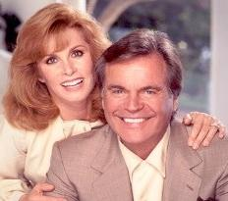
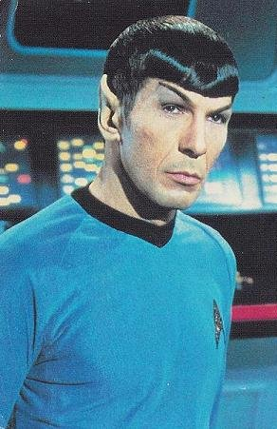
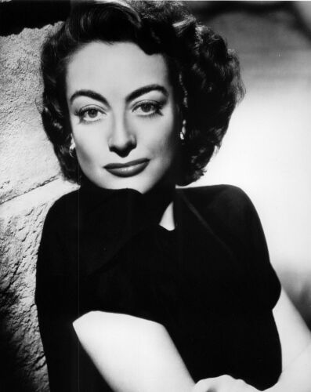
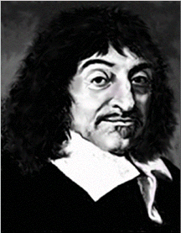
Pensador (Workaholics)
Estilo Gerencial:
  Democrático.
Ejemplos:
    Mr. Spock.
    Des Cartes.
    Jonathan Hart.
    Joan Crawford.

Slide 75
Emotivos (Reactors)
Área de contacto:
  Muestran primero sus sentimientos.
  Wow! Me alegro de estar aquí, la estoy pasando muy bien.
Fuerza de carácter, cualidades:
  Gente compasiva que puede sentir, cálidos.
  30% población USA.
  75% mujeres, 25% hombres.
Expresión:
  Líneas sobre los ojos como media luna.
  Usan mucho maquillaje y arreglan mucho, visten para otros, buena combinación colores, armonioso, acicalados.
  Oficina /hogar cálido, muy cómodo, flores, acogedor, color suave, música relajante.
Habilidades:
  Alimentar, criar niños, fuerza en querer a la gente, buenos para armonía, vompasión, cálidos.

Slide 76
Emotivos (Reactors)
Percepción y modo de contacto:
    Siente y percibe a otros basados en sus sentimientos.
    Nivel 1 confortador/confortador, Emocionador/ emotivo.
    Nivel 2 computador / informativo.
    Nivel 3 director/directivo.
Necesidades psicológicas:
    Reconocido como persona:
    Lo quieran por lo que es y no por lo que tiene o hace.
    “Te aprecio mucho.”
    Que escuchen sus sentimientos y los mimen.
Secuencia de conflicto:
    Complaciente, en intento de ser querido o aceptado.
    Victima: Siente confundido, comete errores o invita a lacritica (Yo No OK / Tu OK).
    Es Rechazado: No me sentí querido.

Slide 77
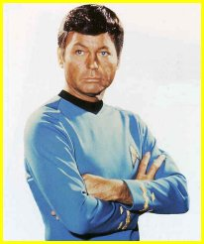
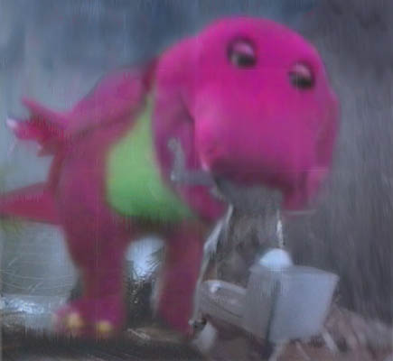
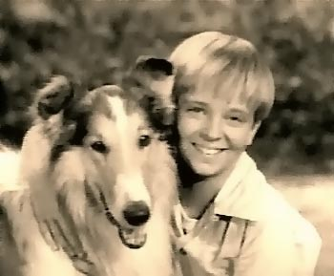
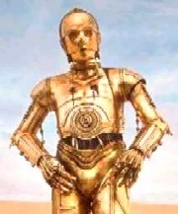
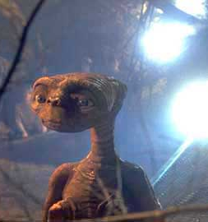
Emotivos (Reactors)
Estilo Gerencial:
  Benevolente.
Ejemplos:
    E.T.
    Jennifer Hart.
    Dr. "Bones" McCoy.
    C3PO.
    Lassie.
    Barney.

Slide 78
Persistentes (Persisters)
Área de contacto:
  Muestran primero sus pensamientos.
  Una vez que alguien inicia la conversación ellos responden con pensamiento.
Fuerza de carácter, cualidades:
  Dedicados, comprometidos, gustan conversar uno a uno.
  10% población USA.
  25% mujeres, 75% hombres.
Expresión:
  Mirada muy penetrante, líneas en centro de frente.
  Visten conservadoramente,
  Muebles antiguos, decoración oriental, colecciones.
Habilidades:
  Formula opiniones, juicios de valores.

Slide 79
Persistentes (Persisters)
Percepción y modo de contacto:
    Primero juzga y luego califica y opina.
    Nivel 1 Computador.
    Nivel 2 Confortador / Emotivo.
    Nivel 3 Director.
Necesidades psicológicas:
    Reconocido por sus convicciones y creencias.
    Que se escuche sus opiniones y reconozca sus logros y trabajo.
    “Admiro eso de tí“, “Valoro tu opinión“, “Excelente trabajo."
Secuencia de conflicto:
    Perfeccionista subrayando los defectos: Espera que otros sean perfectos, enfoca en lo que está malo y no que está bien.
    Perseguidor: Frustra con los no comparten creencias. Sermonean o hacen cruzadas. Estirados y desconfiados (Yo OK / Tu No OK).
    Batracean a otros: “No tienen perseverancia”.

Slide 80
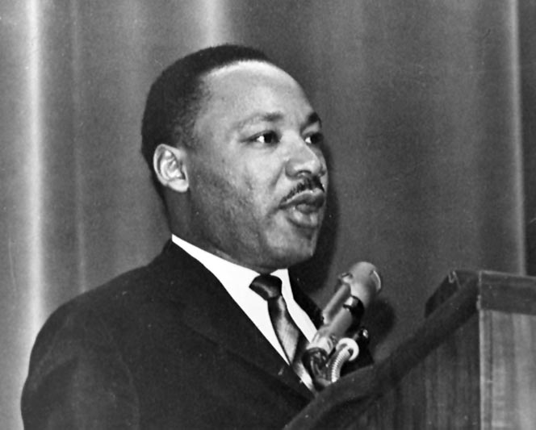
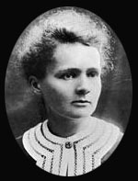

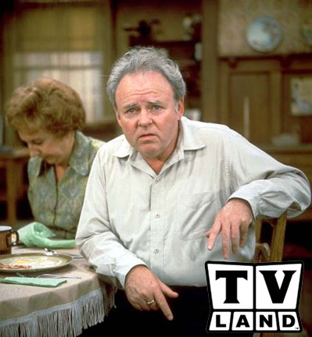
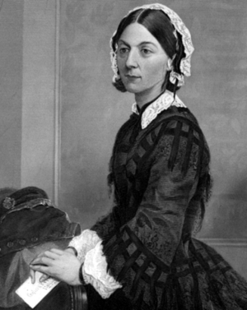
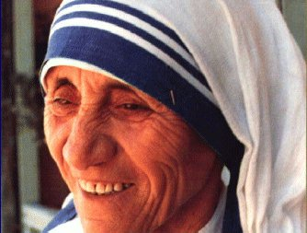
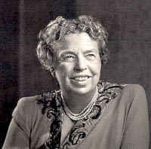
Persistentes (Persisters)
Estilo Gerencial:
  Democrático.
Ejemplos:
    Martin Luther King.
    Madre Teresa.
    Madame Curie.
    Superman.
    Florence Nightingale.
    Archie Bunker.
    Eleanor Roosevelt.

Slide 81
Tranquilos (Dreamers)
Área de contacto:
  Ni pensamiento ni emoción. Inacción.
  Se sienta pasivo y paciente bacilando su dato.
Fuerza de carácter, cualidades:
  Riqueza imaginativa calmados, reflectivos.
  10% población USA.
  60% mujeres, 40% hombres.
Expresión:
  Cara tranquila, sin arrugas, pocas líneas.
  Poco o ningún maquillaje, pelo natural, visten cómodos según clima.
  Oficina /hogar sin adornos, funcional.
Habilidades:
  Creativos, hábiles con manos o cerebro, trabajan bien con cosas.

Slide 82
Tranquilos (Dreamers)
Percepción y modo de contacto:
    Motivado por la acción de otra persona.
    Nivel 1 Directivo.
    Nivel 2 computador.
    Nivel 3 Confortador / Emotivo.
Necesidades psicológicas:
    Disponer de tiempo y espacio propio. Independencia.
    “”, “”, “.”
    Requieren de dirección y estructuración de su tiempo.
Secuencia de conflicto:
    Complaciente / Rigido: Siente necesidad de ser fuerte pero se hace invisible.
    Victima: Siente tímido, inadecuado, avergonzado y escabulle (Yo No OK / Tu OK).
    Es Barajado: "Nadie me dijo que hacer”.

Slide 83
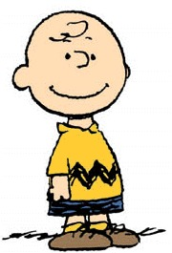
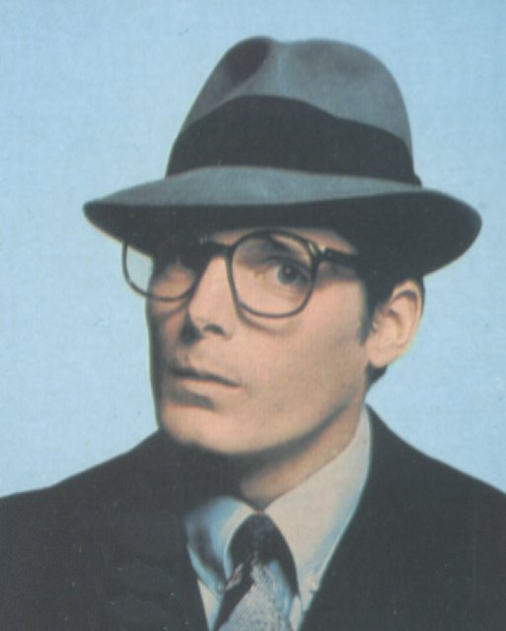
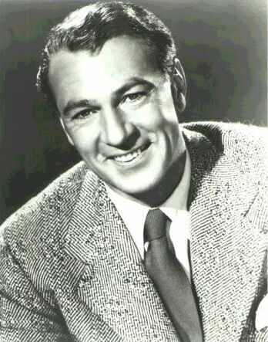
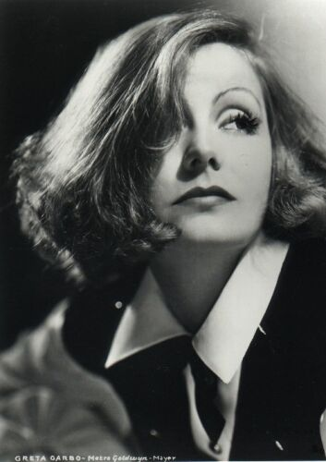
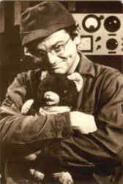
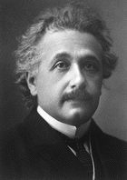
Tranquilos (Dreamers)
Estilo Gerencial:
  Autocrático (recibiendo).
Ejemplos:
    Clark Kent.
    Charlie Brown.
    Gary Cooper.
    Radar O’Riley.
    Forrest Gump.
    Greta Garbo.
    Albert Einstein.

Slide 84
Originales (Rebels)
Área de contacto:
  Ni con pensamiento ni sentimiento, reaccionan con comportamientos y acciones. Gusta o No Gusta.
Fuerza de carácter, cualidades:
  Espontáneos, creativos, juguetones.
  20% población USA.
  60% mujeres, 40% hombres.
Expresión:
  Parpadean mucho, tienen líneas alrededor de boca y ojos.
  Se visten para llamar atención.
  Oficina estimulante, afiches, luces, sonidos.
Habilidades:
  Gozar, bromear, disfrutar del presente.
  Quiere ser centro de atención.

Slide 85
Originales (Rebels)
Percepción y modo de contacto:
    Reacciona con aprobación o desaprobación.
    Nivel 1 Reacciones: Emotivo.
    Nivel 2 Emociones: Confortador.
    Nivel 3 Pensamientos: Computador/director.
Necesidades psicológicas:
    Quiere estar con mucha gente y ser centro de atención.
    Necesitan estar activos y se aprecie su creatividad.
    Requieren contacto juguetón. Disfrutan de humor. gustan de ambientes estimulantes y divertidos.
Secuencia de conflicto:
    Esfuerzo: Trata de entender o hacer algo. Invita a otros a pensar por ellos. Delega mal.
    Perseguidor / Salvador: Lo joden, se cabrea, culpa. (Yo OK / Tu No OK).
    Se destapa: “La pagarás“.

Slide 86
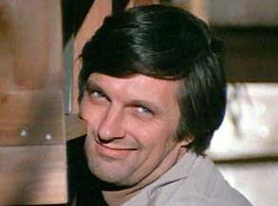
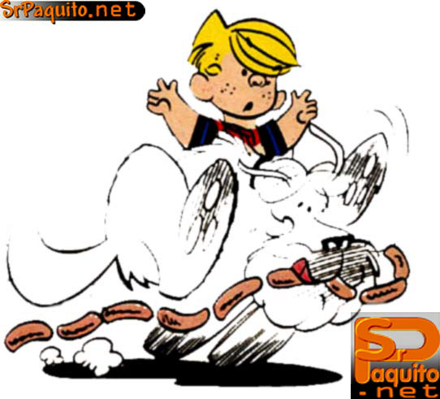
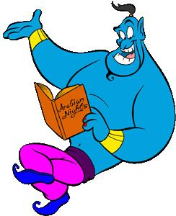
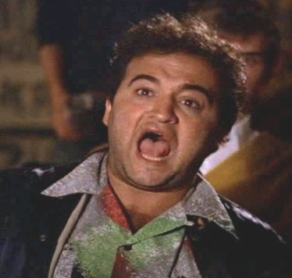

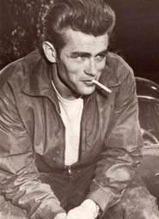

Originales (Rebels)
Estilo Gerencial:
  Laissez Faire.
Ejemplos:
    John Belushi.
    Daniel El Travieso.
    James Dean.
    Hawkeye Pierce.
    Lucy O’Ball.
    Snoopy.
    Genio (de Aladino).

Slide 87
Promotores (Promoters)
Área de contacto:
  Adaptan su comportamiento a la ocasión. Persuasivos y encantadores.
Fuerza de carácter, cualidades:
  Animados, son los mas proclives a la inmoralidad.
  5% población USA.
  40% mujeres, 60% hombres.
Expresión:
  Mucha expresión corporal.
  Viste con ropa elegante y joyas vistosas.
  Oficina /casa excesivamente lujosas, ostentoso, exhibe trofeos.
Habilidades:
  Habilidad de ser Firmes y directivos.

Slide 88
Promotores (Promoters)
Percepción y modo de contacto:
    Orientados a la acción.
    Nivel 1 Director.
    Nivel 2 Emotivo / Confortador.
    Nivel 3 Computador.
Necesidades psicológicas:
    El reto, salir triunfante.
    Requiere exigencias, diversión, emociones.
    Necesita supervisión consistente con direcciones explicitas.
Secuencia de conflicto:
    Esfuerzo/ Complaciente: Se hace a un lado, que los otros se vean por ellos mismos. No apoyan a la gente.
    Perseguidor / Victima: Rompe las reglas. Vengativo. Manipula pensando que fin justifica los medios (Yo OK / Tu No OK).
    Abandona a otros: “No tienes las pelotas? ája?"

Slide 89

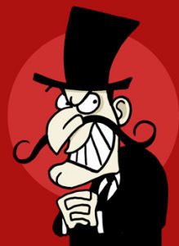
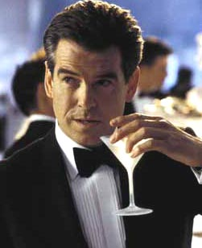

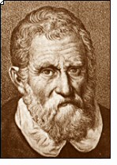
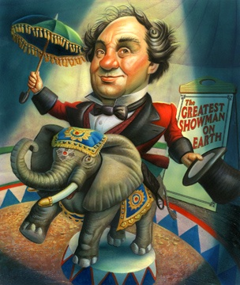
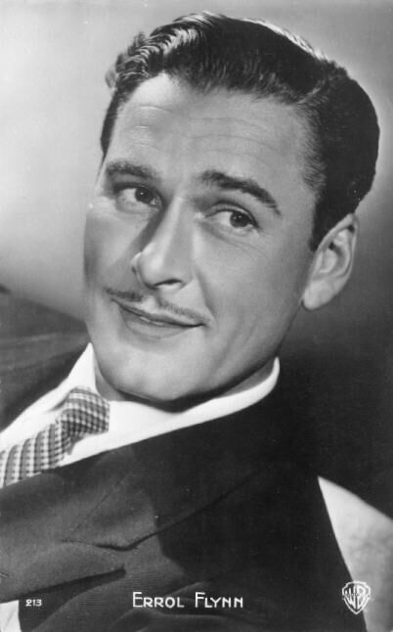
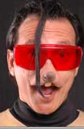
Promotores (Promoters)
Estilo Gerencial:
  Autocrático.
Ejemplos:
    Errol Flynn.
    James Bond.
    Snydley Whiplash.
    Marciano Sabrosonix.
    Marco Polo.
    Calamity Jane.
    P.T. Barnum.
    Preston Tucker.

Slide 90
Trabajo siguiente clase
Hacer 6 grupos.
Cada grupo 1 tipo de personalidad.
Traer en powerpoint lista de otros 5 personajes conocidos, ejemplo de este tipo de personalidad.
Con Foto.
Explicar porque.
Traer copia de archivo en CD o enviar por correo.

Slide 91
Personalidad Y Necesidades
Tipo
Necesidades
Buscan
Ofrecerles
Emotivos
Sentirse Reconocidos y tratados personalmente
Querido
Afecto
Pensadores
Tener información y ser tratados profesionalmente
Razonado
Información
Persistentes
Además de lo anterior confianza y seguridad
Creído
Seguridad y opiniones
Tranquilos
Información, sugerencias y recomendaciones
Dirección / Independen.
Instrucciones
Originales
Mucha gente y mucha estimulación.
Festejado / atendidos
Oportunidades
Promotores
Alto riesgo, y la emoción de “todo o nada”.
dirigido a algo excitante
Retos, desafíos

Slide 92
Reconocimientos
De la persona
Estoy orgulloso de ti, realmente te aprecio.
Del trabajo
Tu trabajo es excelente, te felicito.
De la opinión
Tu opinión es muy importante para nosotros.
De la dirección e independencia
Estas son sus obligaciones y usted las hará como quiera y cuando quiera siempre que las cumpla.
De la atención
Eres super, me encantan tus ocurrencias.
De la acción y del reto
El trabajo que tiene que hacer es... Ud. va a llegar a donde nadie ha llegado.

Slide 93
Señales De Comportamiento Inefectivo Bajo Tensión Normal
Emotivos
No son lo suficientemente asertivos. Desean exageradamente complacer.
Pensadores
Se muestran exageradamente perfeccionistas.
Persistentes
El perfeccionismo y la rigidez aparecen en que señalan excesivamente lo incorrecto mas que lo correcto.
Tranquilos
Se muestran rígidos y muy reservados.
Originales
Se esfuerzan mucho, cambian mucho sus decisiones, empiezan pero no terminan lo empezado.
Promotores
Apurados, rígidos, no respaldan adecuadamente a sus subordinados.

Slide 94
Por que soy asi?
A pesar que una personalidad individual no cambia, el modelo explica los cambios en la vida. 2/3 personas “cambian de fase”. Por ejemplo un Pensador puede sufir por no sentir cuando lo necesitan y al pasar este momento pueden pasar a tener otras necesidades psicologicas, con otro patrón.
Este cambio en fase explica cambios e la vida, divorcio, cambios de carrera y el sentimiento de “Soy la misma persona pero me siento distinto y veo las cosas distintas.”

Slide 95
Como Respondo?
A Pensamientos, Referencias a datos, informacion, logica, justicia, categorias, tiempo, agendas, y oreden. Cuando dicen: “Quien… que… cuando… donde… porque…?" "…piensas…","…datos…", "…opciones…", "…ideas sobre…".
Responde con: Información clara y precisa. Identifica que se está haciendo, porque, y que medidas lógicas se están tomando. “Los hechos son…", “Nuestros procedimientos incluyen…", “Los datos inducan que…", “La Probabilidad sugiere…".

Slide 96
Como Respondo?
Opiniones. Creencias, confianza, fidelidad, opiniones, bien/mal, respeto, moral, valores, y religión. Cuando dicen: “Tu deberias…", “Nosotros creeemos…", "…estamos dedicados a…", "…confianza…", "…opinion…", "…Dios…".
Responda con: Asegurar estar dedicados, dedicados, profesional, confiable, consciente. “Nosotros creemos…", “Estamos dedicados a …", “Nuestra mision es…", “Estamos dedicados a s seguridad."

Slide 97
Como Respondo?
Emociones. Referencia a sentimientos, familia, amigos, niños, y el bienestar general. Cuando dicen: “Yo siento…", “En mi corazon…", "…familia…", "…preocupados por mis hijos…".
Responda con: Compasion, sensibilidad, y preocupacion genuina. Reafirme con consideracion por los sentimientos de los demas. “Estamos aqui para Ud. …", “Todos podemos ayudar preocupandonos por los demas…", “Este es el momento de abrir nuestros corazones."

Slide 98
Como Respondo?
Reacciones. Gustos y disgustos. Referencias a reacciones a cosas y gente con gusto y disgusto. Cuando dicen: “Odio esto…", “Bacanisimo…", “No puedo soportar…", “Me encanta…“.
Responda con: Comentarios vivaces, actitud positiva, y destellos humorosos [aun en emergencias podemos mantener nuestro sentido del humor y usarlo con aquellos que lo “hablan"]. “Laca! Este dia no ha sido bueno para mi tampoco.", “Claaavatelo, estoy contigo ñaño!" “Yaaaa, parame la caña."

Slide 99
Como Respondo?
Inacciones. (reflecciobes). Referencias a necesidad de direccion, tiempo para refleccionar, privacidad, y nuestro espacio. Cuando dicen: “Necesito pensar esto un poco mas…", “No quiero saltar a conclusiones.", “No quisiera ofender a nadie."
Responda con: Imperativos. Sea directo y digale a la persona que hacer. Incluya formas para que ellos puedan continuar de cuidarse por ellos mismos. “Siga estos 3 pasos para hacer su casa mas segura…", “Llama a este numero para mayor informacion…", “Sintonice su radio a …y consiga baterias extra."

Slide 100
Como Respondo?
Acciones. Referencias a iniciar, accion, ya mismo, adaptabilidad, y el fin justificando los medios. Cuando dicen: “Al final de cuentas…", “Yaesto esta muy hablado…", "…de guanpingpon…", “hablemos claro."
Responda con: Imperativos con verbos de accion. Sea firme, energetico, y carismatico. “Te entiendo! Quieres hablar claro", “Hagamoslo", “Al final de cuentas…".

Slide 101
Comportamiento Inefectivo
El PCM identifica 6 secuencias de conflicto que las personas experimentaran y demostraran.
Estas son predecibles, repetitivas secuenciales y observables.
Cada una de estas secuencias de conflicto tiene tres niveles o grados sucesivos de intensidad.
  1o- refleja comportamientos de actitudes o descalificación condicional.
  2o – reflejan una actitud de Yo estoy OK – Tu no estas OK, o Yo no estoy OK – Tu estas OK.
  3o – refleja una actitud de desesperación.
Todas estas actitudes son observables y categorizables por palabras, tonos, gestos, posturas y expresiones faciales.

Slide 102
Comportamiento Inefectivo
SINTOMAS:
Cuando las personas entran en conflicto, es muy probable que exhiban uno de estos seis comportamientos inefectivos de 2o grado.
  Algunos son sobre controladores y críticos de los demás que “no pueden” pensar.
  Algunos imponen sus creencias y son críticos de los que “rompen su confianza”.
  Algunos culpan pero no tienen la culpa.
  Algunos son manipulativos y crean un drama negativo.
  Algunos cometen errores innecesarios e invitan a la crítica.
  Algunos esperan pasivamente por direcciones y se retiran y repliegan.

Slide 103
Comportamiento Inefectivo
DINAMICA:
Entendiendo porque las personas se desesperan o porque algunos se vuelven críticos, vengativos o muestran comportamiento de victima es crucial para saber como manejar a cada uno.
El PCM identifica y correlaciona el 2o grado de comportamiento inefectivo con la necesidad psicológica que la persona quiere que se le satisfaga positivamente.

Slide 104
Comportamiento Inefectivo
PROBLEMA:
Saber que es lo que el comportamiento inefectivo significa en realidad.
Como satisfacer esa necesidad psicológica de este individuo ( fase de personalidad) individual.
Cuando las personas estan en conflicto, no piensan claramente y no pueden procesar la información efectivamente (se cieran a la comunicación).

Slide 105
Comportamiento Inefectivo
SOLUCION:
Invitar a persona fuera del conflicto y darle información con contenido en su canal favorito.
Para ser efectivo en la comunicación traduzca la información al lenguaje favorito de la persona.
Para manejar efectivamente a las personas en conflicto.
  Primero determine en cual comportamiento inefectivo de 2o grado se encuentra la persona.
  Luego responda dándole la forma positiva de necesidades psicológicas que está detrás del comportamiento enmascarado.

Slide 106
Comportamiento Inefectivo
Un Pensador (Workaholic) en 2o grado de conflicto ataca paternalmente (Yo OK –Tu no OK) siendo sobre controlador y crítico con los otros que no piensan claramente, no dan todos los datos / hechos, o no son concientes del tiempo.
Lo que realmente quieren es que le den datos / hechos, razones, planes, información y marcos de tiempo.

Slide 107
Fase de Conflicto
Pensador (Workaholic) : Crítico de los otros que “no piensan”.
  “No hay nadie en esta compañía sa be que está haciendo? Nadie puede contestar una pregunta inteligentemente! Ud. es el 4o robot con el que hablo y nadie puede darme la información que necesito!"
Estrategia: Dar hechos y marcos de tiempo.
  "Señor, mi nombre es _________ y voy a hacerme responsable de encontrar las respuestas a sus preguntas lo mejor que pueda. Le llevaré su informacióm en 15 minutos, o si se va a demorar mas lo llamaré a avisarle. Mi extensión es la número___."

Slide 108
Comportamiento Inefectivo
Un Persistente en 2o grado de conflicto ataca paternalmente (Yo OK - Tu no OK) imponiendo sus creencias, regañando, o sermoneando a la gente.
Lo que realmente necesita es que le tranquilicen sus temores y ser capaz de confiar y creer en la persona, organización, y/o información presentada.

Slide 109
Fase de Conflicto
Persistente: Crítico de otros que “rompen” la confianza.
  “Ustedes deberían decir la verdad! Deberían decirnos todo lo que saben! Yo creí en ustedes, y traicionaron mi confianza!"
Estrategia: Reestablezca la confianza con seguridad.
  “Es parte de nuestra misión que mantengamos su confianza siendo tan profesionales y seguros en nuestro servicio hacia usted como podamos serlo. Yo estoy dedicado a hacer el mejor trabajo que pueda. Y ganarme su respeto de nuevo es muy importante. Mi nombre es_______, y me voy a dedicar a contestar sus preguntas honestamente."

Slide 110
Comportamiento Inefectivo
Un Original (Rebel) en 2o grado de conflicto se vuelve vengativo y acusador, “todo es tu culpa”.
Lo que realmente necesita es reafirmación juguetona que todo va a salir bien. El humor es sanativo para esta personalidad.

Slide 111
Fase de Conflicto
Original: Vengativo y acusador.
  “He estado esperando sus respuestas por siglos. Ha hecho las cosas peores! Es su culpa que todavía estemos en este problema!"
Estrategia: Use humor.
  “Si! Yo se a lo que se refiere. Algunos días desearía que pudiera hacer "ouuuww..." [dedos en la sien], y usar telepatía mental para enviarle la nueva información a todo el mundo. Les enviaría e-mental a todo el mundo, esa es solución! Bueno, que es lo que quiere saber?"

Slide 112
Comportamiento Inefectivo
Un Promotor en 2o grado de conflicto s vuelve vengativo y manipulativo con drama negativo, doblando o rompiendo las reglas o enfrentando a dos personas entre ellas.
Lo que realmente necesita es que se canalice esta energía a emociones positivas excitantes y acción.

Slide 113
Fase de Conflicto
Promotor: Manipula y crea drama negativo.
  "Hey! Me he enterado que si no cumplimos con las metas de venta van a clausurar esta sucursal y que todos nos vamos a quedar sin empleo. Estamos en la M..., eres una tontera como gerente de ventas“.
Estrategia: Ignore lo que dijo (“peleemos tu y yo”). Sea directivo y sugiera acciones postivas para suprer problema.
  “Vamos a lo que importa. Tienes que visitar a los clientes de la zona sur y ofrecer nuestro producto con esta estrategia, o sal del camino y entrégale tu zona a otro vendedor. Manos a la obra“.

Slide 114
Comportamiento Inefectivo
Un Emotivo (Reactor) en 2o grado de conflicto se ofrece el mismo como victima, comete errores, no piensa claramente,e invita a la crítica y persecución.
Lo que realmente necesita es ser considerado y aceptado como persona, y ser reasegurado de ser importante y que se preocupan por el.

Slide 115
Fase de Conflicto
Emotivo: Hace errores innecesarios e invita a la crítica.
  “Parece como que no puedo hacer nada bien. Siento que estoy perdiendo el control. No soy bueno bajo presión, A veces me siento como bobo“.
Estrategia: Reasegúrelo y acepte incondicionalmente.
  “Puedo entender como te sientes en esta situación. Estamos todos metidos en esto juntos. Somos como una familia, y no te vamos a dejar solo. Estoy contento que estés aquí, y es mi trabajo ayudarte“.

Slide 116
Comportamiento Inefectivo
Un Tranquilo (Dreamer) en 2o grado de conflicto espera pasivamente, se repliega, retira y se puede sentir inadecuado.
Lo que en verdad necesita es que se le den instrucciones paso a paso de que hacer.

Slide 117
Fase de conflicto
Tranquilo (Dreamer) : Espera pasivamente y se congela.
  “No sabía que hacer, asi que no hice nada."
Estrategia: Tomar control y ser Director.
  "No hay problema. Simplemente siga estas instrucciones. Primero..."

Slide 118
Ejercicio
Reunirse en Parejas.
Determinar Tipo de Personalidad.
Explicar.

